Slide 1
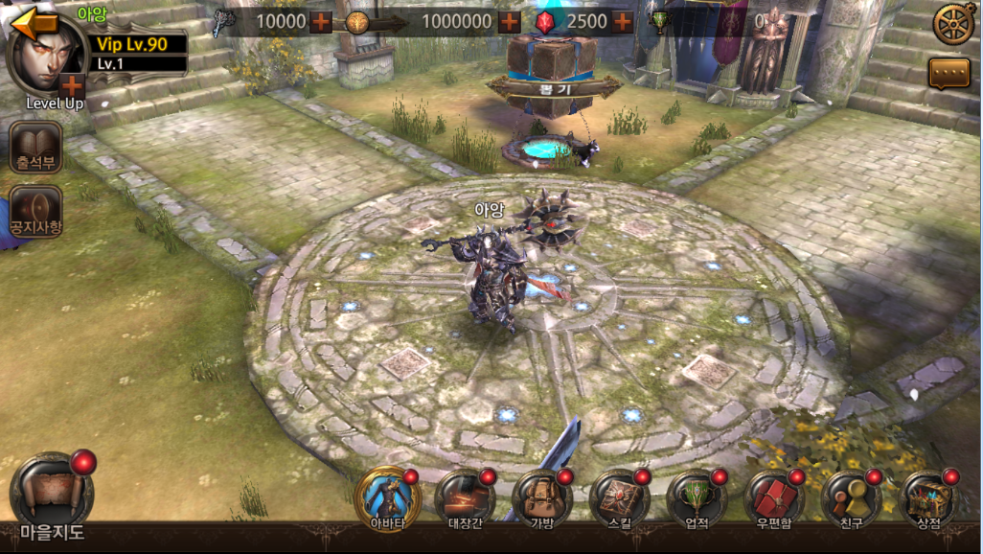
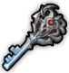

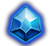
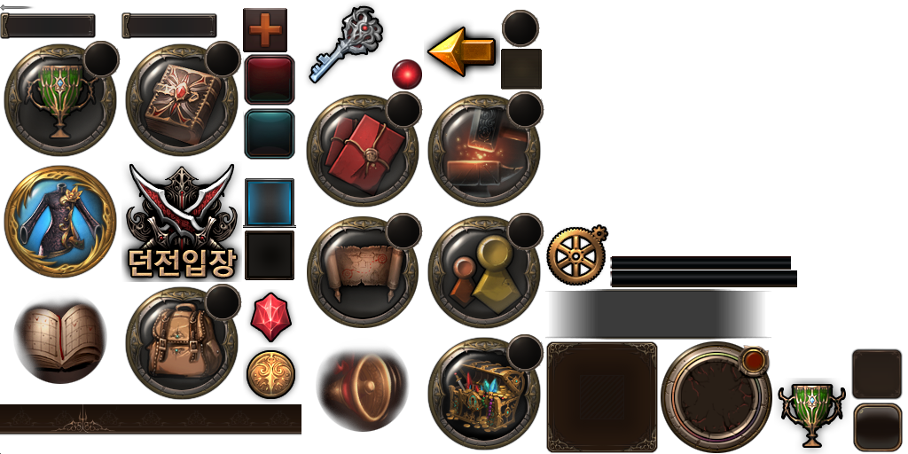

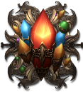
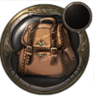

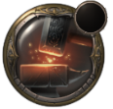


0
수호자
보석함
아바타
대장간
가방
스킬
업적
우편함
상점
보석함
아바타
대장간
가방
업적
우편함
상점

Slide 2
아이템
소분류
대분류
장비 아이템
강화 / 진화 / 분해
장착 아이템
아바타 아이템
룬 아이템
합성 / 소켓장착
일반 아이템
수호석 아이템
강화
재료 아이템
분해
화폐 아이템
소모 아이템
소환 아이템
버프 아이템

Slide 3
구분
아이템
보관
무기
파츠 그룹
무기
반지
소분류
가방
대장간
장비 아이템
장신구
목걸이
가방
대장간
대분류
Stage 일반던전
무기 소환권
방어구 소환권
방어구
신발
장착 아이템
Stage 정예던전
장신구 소환권
균열 던전
가방
대장간
장갑
방어구
아바타
하의
아바타 아이템
스페셜
아바타
상의
캐시 상점
무기
투구
아바타
장식
무기

Slide 4











아이템
소분류
보관
구분
룬 아이템
룬
보석함
Stage 정예던전
Daily 던전
룬 소환권
대분류
일반 아이템
수호석 아이템
수호석
수호자
초월 던전
정수
재료 아이템
가방
대장간
추출석
분해
추후 업데이트 컨텐츠로 변경
보석 아이템
보석
보석함
Stage 정예던전
Daily 던전
보석 소환권

Slide 5
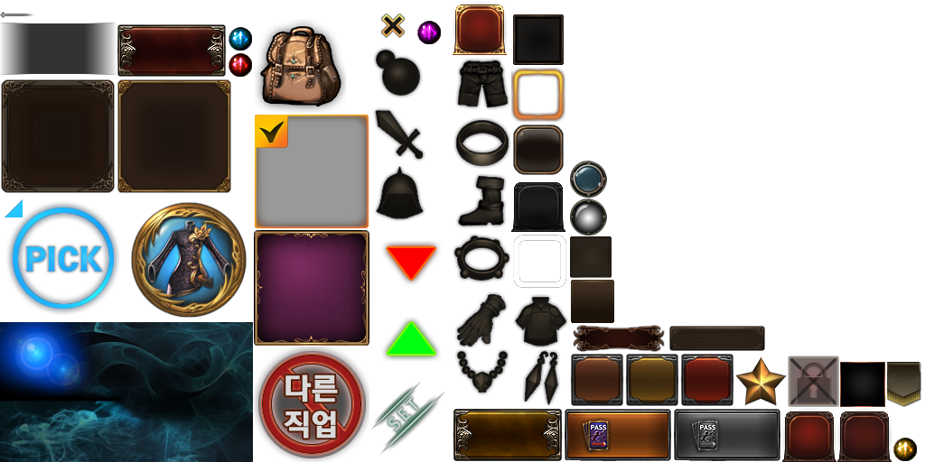
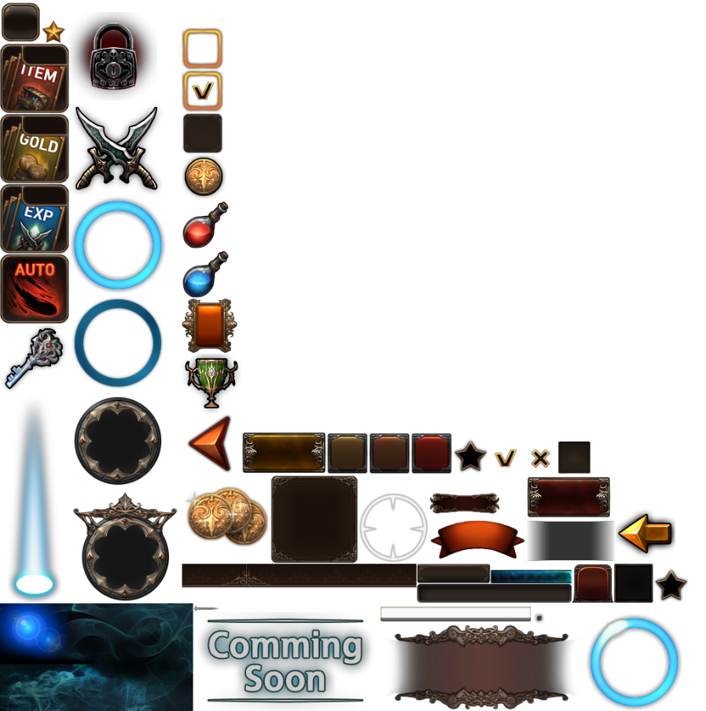

보관
구분
아이템
골드
소분류
젬
화폐 아이템
열쇠
충전
캐시 상점
균열석
대분류
균열 던전
트로피
소모 아이템
기타
소환 아이템
아이템 소환권
캐시 상점
Daily 던전
즉시 완료권
버프 아이템
아이템 증가권
경험치 증가권
캐시 상점
VIP
골드 증가권
옵션 선택권
이벤트 보상
초월 던전

Slide 6
진행
5
장비 아이템
분해
정수
대장간
시스템
능력치
강화
10
대장간
영향
20
25
룬 아이템
장비 등급
진화
골드
대장간
20
룬 합성
룬 등급
고유 옵션
룬
소켓 옵션
소켓
30
세트 옵션
수호석 아이템
단계
승단
50
균열석
랜덤 옵션
균열 던전

Slide 7
진화
아이템 등급
1성
2성
3성
4성
5성
6성
7성
파밍 또는 보상
2 종류 합성
2 종류 합성
2 종류 합성
2 종류 합성
2 종류 합성
강화 단계
20
20
20
20
20
20

Slide 8
대장간
대장간
수호자
보석함

Slide 9
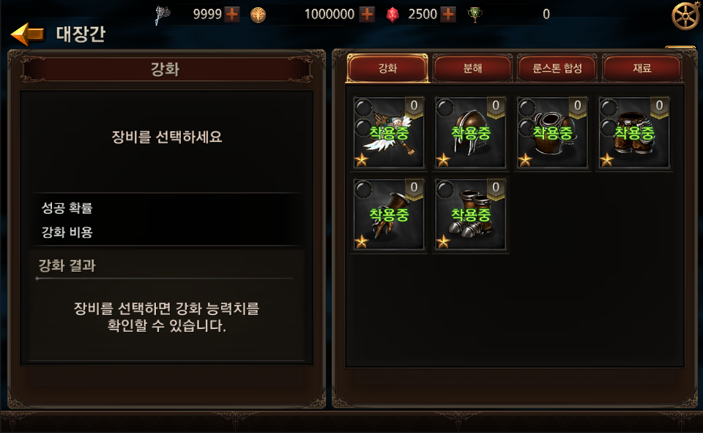
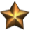
대장간 기본 UI
대장간 아이템 태그
초기 포커싱 무기
무기
방어구
장신구
무기
추출
강화
대장간 기능태그
초기 포커싱 강화 태크
강화
분해
진화
추출

Slide 10

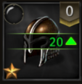
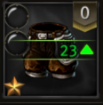
추출 - 대장간
옵션 추출
무기
방어구
장신구
추출
강화
4성 등급 이상 무기 옵션 추출 가능
추출석 필요
4성 등급 이상 투구 옵션 추출 가능
추출석 필요
4성 등급 이상 상의 옵션 추출 가능
추출석 필요
4성 등급 이상 반지 옵션 추출 가능
추출석 필요
4성 등급 이상의 아이템을 선택해주세요
추출
강화
분해
진화
추출

Slide 11
추출 - 대장간
옵션 추출
무기
방어구
장신구
추출
강화
무기 옵션 추출 가능
추출석 필요
투구 옵션 추출 가능
추출석 필요
착용하지 않은 4성 등급 이상의
무기, 투구, 상의, 반지 아이템만 가능합니다.
상의 옵션 추출 가능
추출석 필요
확인
반지 옵션 추출 가능
추출석 필요
4성 등급 이상의 아이템을 선택해주세요.
추출
강화
분해
진화
추출

Slide 12
추출 - 대장간
옵션 추출
무기
방어구
장신구
추출
강화
무기 옵션 추출 가능
추출석 필요
투구 옵션 추출 가능
추출석 필요
착용하지 않은 4성 등급 이상의
무기, 투구, 상의, 반지 아이템만 가능합니다.
상의 옵션 추출 가능
추출석 필요
확인
반지 옵션 추출 가능
추출석 필요
4성 등급 이상의 아이템을 선택해주세요.
추출
강화
분해
진화
추출

Slide 13
추출 - 대장간
옵션 추출
무기
방어구
장신구
무기 옵션 추출 가능
추출석 필요
투구 옵션 추출 가능
추출석 필요
상의 옵션 추출 가능
추출석 필요
반지 옵션 추출 가능
추출석 필요
추출석 이미지
0 / 1
추출석 요구개수
추출
강화
분해
진화
추출
현재 보유수량

Slide 14
추출 - 대장간
옵션 추출
무기
방어구
장신구
무기 옵션 추출 가능
추출석 필요
투구 옵션 추출 가능
추출석 필요
옵션 추출에 필요한 추출석 1 개 부족합니다.
상의 옵션 추출 가능
추출석 필요
확인
반지 옵션 추출 가능
추출석 필요
0 / 1
추출
강화
분해
진화
추출
추출 버튼 입력

Slide 15
추출 - 대장간
옵션 추출
무기
방어구
장신구
무기 옵션 추출 가능
추출석 필요
투구 옵션 추출 가능
추출석 필요
상의 옵션 추출 가능
추출석 필요
반지 옵션 추출 가능
추출석 필요
추출석 이미지
25 / 1
추출
강화
분해
진화
추출
현재 보유수량

Slide 16
추출 - 대장간
옵션 추출
무기
방어구
장신구
무기 옵션 추출 가능
추출석 필요
1
투구 옵션 추출 가능
추출석 필요
강화된 아이템 입니다. 추출하시겠습니까?
상의 옵션 추출 가능
추출석 필요
취소
승낙
반지 옵션 추출 가능
추출석 필요
25 / 1
추출
강화
분해
진화
추출
추출 버튼 입력

Slide 17
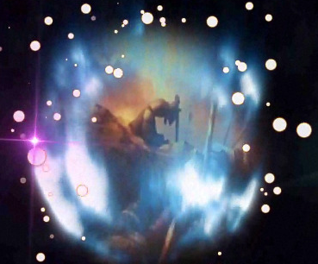
추출 - 대장간
옵션 추출
무기
방어구
장신구
무기 옵션 추출 가능
추출석 필요
투구 옵션 추출 가능
추출석 필요
상의 옵션 추출 가능
추출석 필요
반지 옵션 추출 가능
추출석 필요
24 / 1
추출
강화
분해
진화
추출
추출 버튼 입력

Slide 18
추출 - 대장간
옵션 추출
무기
방어구
장신구
무기 옵션 추출 가능
추출석 필요
방어력 +10%
치명타세기 +5%
상태이상 저항 +10%
상의 옵션 추출 가능
추출석 필요
반지 옵션 추출 가능
추출석 필요
4성 등급 이상의 아이템을 선택해주세요.
추출
강화
분해
진화
추출

Slide 19
스킬
스킬
수호자
보석함

Slide 20
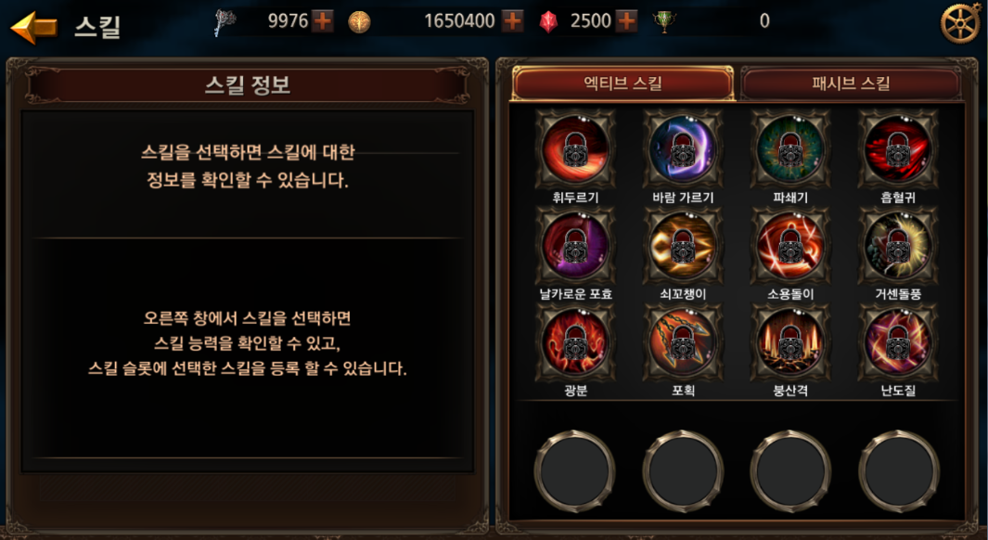
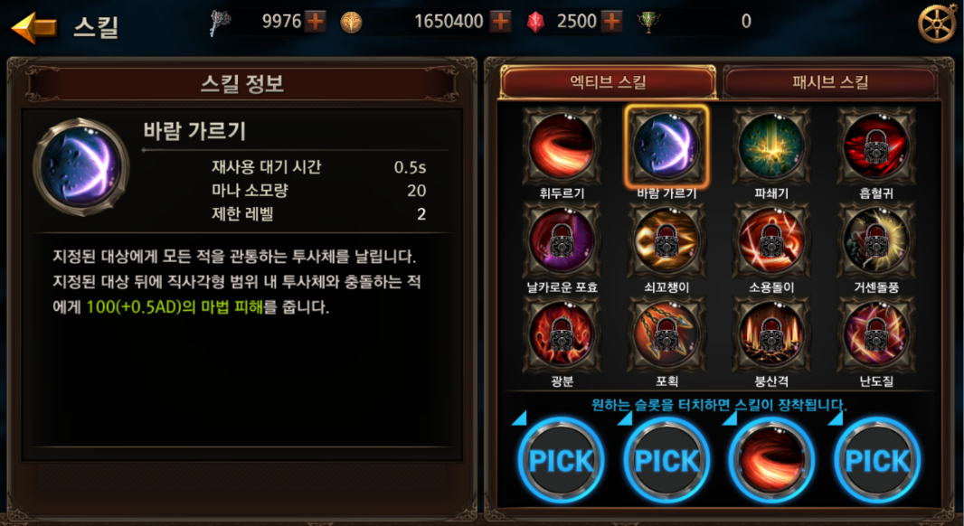
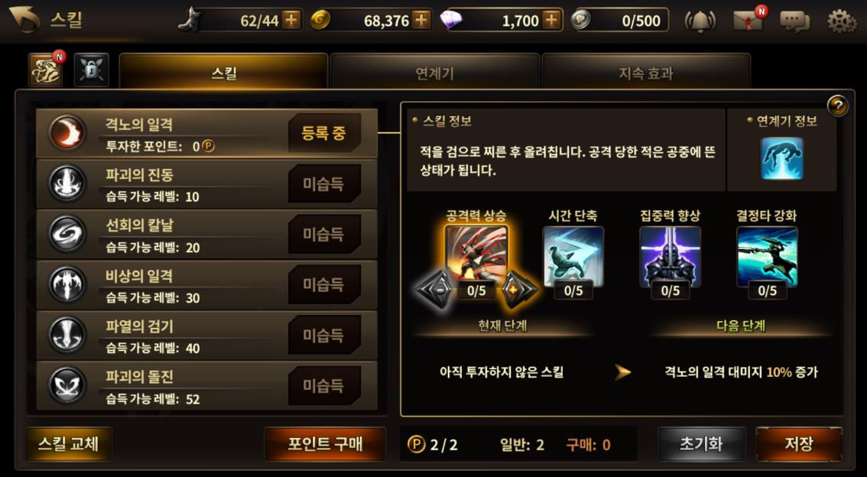
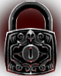
스킬 기본 UI
구매 스킬 포인트 누적 정보
구매 스킬 포인트
상점 버튼
잔여 스킬 포인트 정보
1 / 1
일반: 1
구매: 0
스킬 포인트
총합 정보
일반 + 구매
일반 스킬 포인트
누적 정보
스킬 포인트
초기화 버튼
포인트 소비 후 활성화

Slide 21
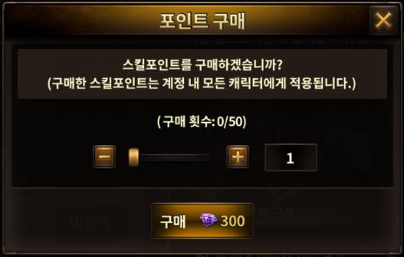
스킬 – 구매 스킬 포인트 상점 UI
구매 스킬 포인트
상점 닫기 버튼
1일
구매 제한 회수
구매 스킬 포인트
조절 바
기본 구매 포인트 개수
구매 가격
(개수 * 300 젬)
1 / 1
일반: 1
구매: 0

Slide 22
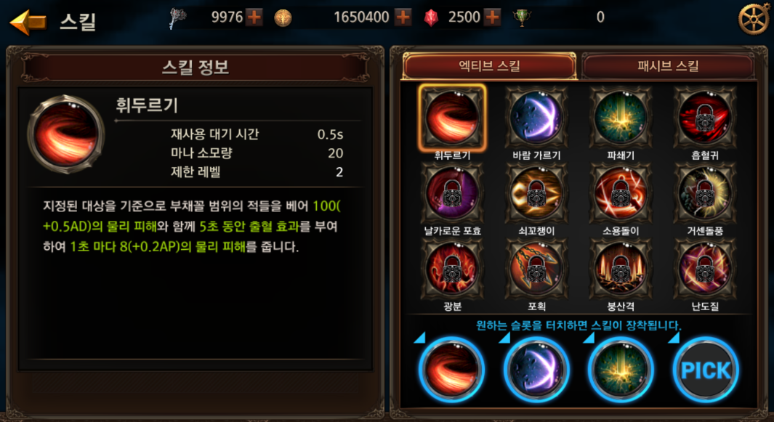
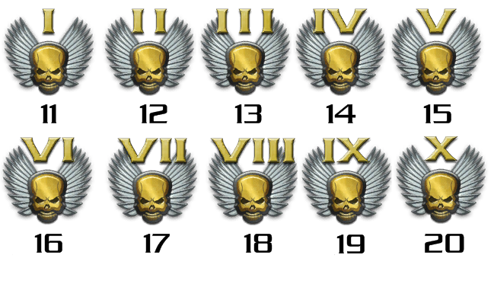
스킬 – 스킬 선택
현재 스킬 강화단계
스킬 정보
Lv. 1
스킬 선택
재사용 시간
스킬 데미지 증가
요구 스킬 포인트
11.25 s
%
0
스킬 설명
다음 스킬 강화단계
스킬 정보
Lv. 2
재사용 시간
스킬 데미지 증가
요구 스킬 포인트
11.25 s
%
1
3 / 3
일반: 1
구매: 2
강화

Slide 23
스킬 – 스킬 슬롯 등록
현재 스킬 강화단계
스킬 정보
Lv. 1
스킬 선택
재사용 시간
스킬 데미지 증가
요구 스킬 포인트
11.25 s
%
0
스킬 설명
다음 스킬 강화단계
스킬 정보
스킬 슬롯 선택 및 등록
Lv. 2
재사용 시간
스킬 데미지 증가
요구 스킬 포인트
11.25 s
%
1
3 / 3
일반: 1
구매: 2
강화

Slide 24
스킬 – 스킬 슬롯 교체
Lv. 1
스킬 선택
재사용 시간
스킬 데미지 증가
요구 스킬 포인트
11.25 s
%
0
스킬 설명
동일한 스킬로
슬롯 선택 시
슬롯 비우기
스킬 슬롯 선택 및 등록
최종 선택 스킬이 등록
Lv. 2
재사용 시간
스킬 데미지 증가
요구 스킬 포인트
11.25 s
%
1
다른 스킬로 슬롯이
등록되어 있을 경우
기존 스킬은 슬롯에서 제외
3 / 3
일반: 1
구매: 2
강화

Slide 25
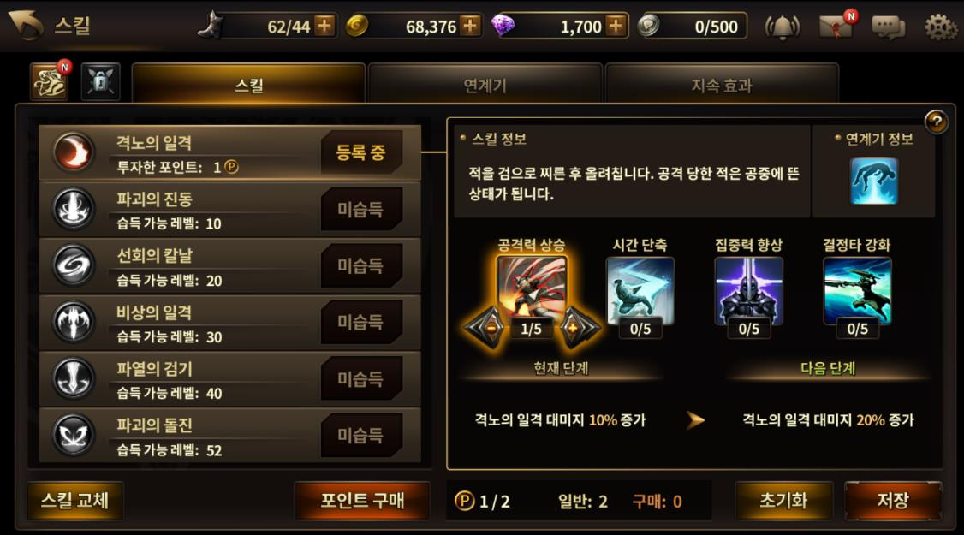
스킬 – 스킬 강화
현재 스킬 강화단계
스킬 정보
Lv. 1
스킬 선택
재사용 시간
스킬 데미지 증가
요구 스킬 포인트
11.25 s
%
0
스킬 설명
다음 스킬 강화단계
스킬 정보
Lv. 2
재사용 시간
스킬 데미지 증가
요구 스킬 포인트
11.25 s
%
1
잔여 스킬 포인트 정보
3 / 3
일반: 1
구매: 2
강화
스킬 포인트
총합 정보
강화 버튼 선택

Slide 26
스킬 – 스킬 강화 후 정보변경 적용
강화단계
변경 적용
Lv. 2
스킬 선택
재사용 시간
스킬 데미지 증가
요구 스킬 포인트
11.25 s
75 %
1
스킬 설명
Lv. 3
다음 단계 스킬
변화 정보 적용
재사용 시간
스킬 데미지 증가
요구 스킬 포인트
11.25 s
100 %
1
슬롯에 등록된
스킬도 강화단계 적용
포인트 소모
정보 적용
2 / 3
일반: 1
구매: 2
강화
스킬 포인트
총합 정보

Slide 27
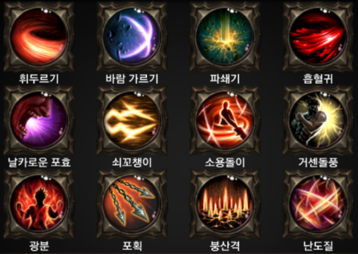



스킬 – 후속 스킬 등록 개방
Lv. 5
재사용 시간
스킬 데미지 증가
요구 스킬 포인트
11.25 s
150 %
1
스킬 설명
Lv. 6
재사용 시간
스킬 데미지 증가
요구 스킬 포인트
11.25 s
175 %
1
원하는 슬롯을 터치하면 후속 스킬이 장착됩니다.
0 / 53
일반: 11
구매: 42
강화
10레벨
후속 스킬 등록 가능

Slide 28
스킬 – 후속 스킬 등록
Lv. 5
재사용 시간
스킬 데미지 증가
요구 스킬 포인트
11.25 s
150 %
1
스킬 설명
동일한 스킬로
다른 슬롯에 등록 시
슬롯 비우기
Lv. 6
재사용 시간
스킬 데미지 증가
요구 스킬 포인트
11.25 s
175 %
1
원하는 슬롯을 터치하면 후속 스킬이 장착됩니다.
0 / 53
일반: 11
구매: 42
강화
후속 스킬 슬롯
등록

Slide 29




스킬 – 스킬 포인트 초기화
Lv. 5
재사용 시간
스킬 데미지 증가
요구 스킬 포인트
11.25 s
150 %
1
스킬 설명
Lv. 6
재사용 시간
스킬 데미지 증가
요구 스킬 포인트
11.25 s
175 %
1
0 / 53
일반: 11
구매: 42
강화
스킬 포인트 초기화
버튼 선택

Slide 30
스킬 – 스킬 포인트 초기화 후 정보처리
현재 스킬 강화단계
스킬 정보
모든 스킬 단계 1레벨
Lv. 1
재사용 시간
스킬 데미지 증가
요구 스킬 포인트
11.25 s
50 %
1
스킬 설명
다음 스킬 강화단계
스킬 정보
Lv. 2
재사용 시간
스킬 데미지 증가
요구 스킬 포인트
11.25 s
75 %
1
잔여 스킬 포인트 정보
53/ 53
일반: 11
구매: 42
강화
스킬 포인트 초기화
버튼 비활성화

Slide 31
아이템 분해 - 가방
가방
수호자
보석함

Slide 32
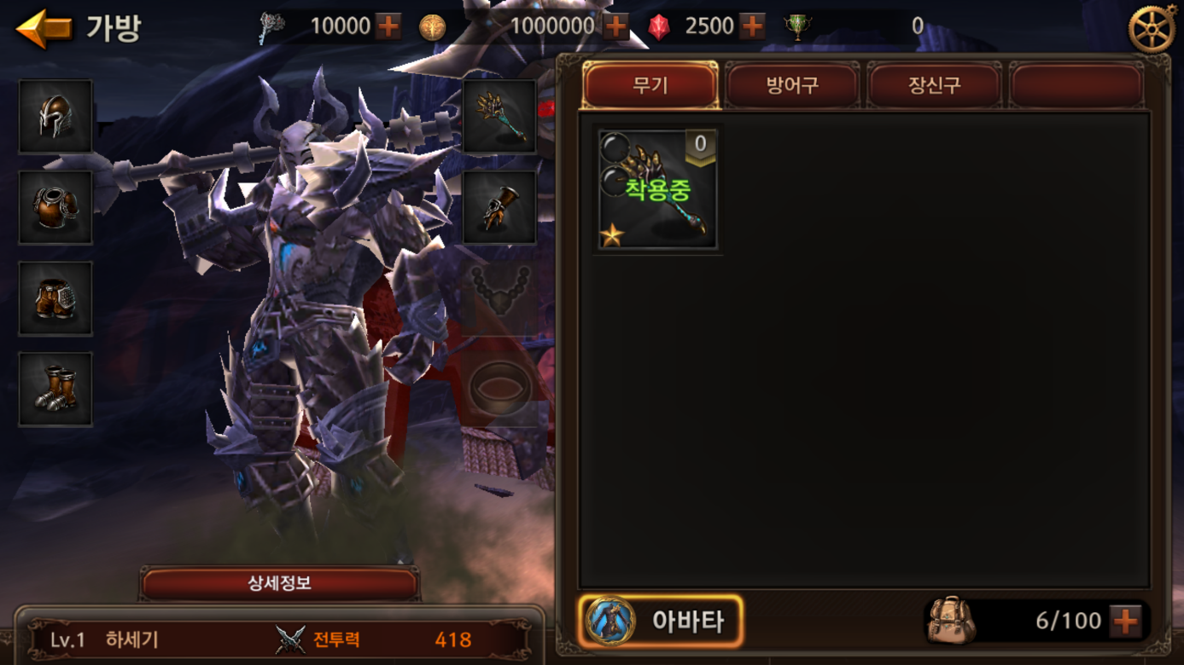








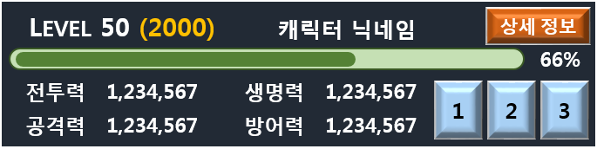
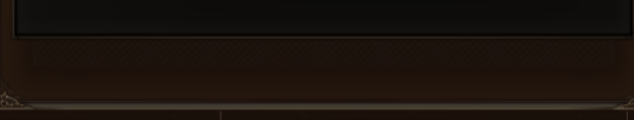

아이템 분해 – 일반 분해: 아이템 선택
기타
+20
+20
+20
+10
착용중
등록중
12,345
12,345
2,345▼
12,345▼
일반 분해
대상 아이템 선택
+10
+0
+0
+0
12,456▼
15,456▼
22,456▼
25,456▼
8 / 200
아바타
일괄 분해
일괄 판매
+

Slide 33
아이템 분해 – 일반 분해: 아이템 정보창
장착
아이템 정보창
선택 대상
아이템 정보창
아이템 상태 정보
아이템 상태 정보
기타
1
1
+20
N 성
아이템 이름
+20
+20
+20
+10
+10
N 성
아이템 이름
착용중
아이템 기본 능력치
착용중
등록중
12,345
아이템 기본 능력치
12,345
12,345
2,345▼
12,345▼
12,345▼
강화
+10
+0
+0
+0
아이템 랜덤 능력치
강화
아이템 랜덤 능력치
공격력
스킬 재사용 대기시간 감소
이동 속도 증가
N %
N %
N %
12,456▼
공격력
스킬 재사용 대기시간 감소
이동 속도 증가
N %
N %
N %
분해
15,456▼
22,456▼
25,456▼
분해
합성
합성
추출
추출
아이템 판매
아이템 장착
아이템 판매
아이템 장착
8 / 200
아바타
일괄 분해
일괄 판매
+

Slide 34
아이템 분해 – 일반 분해: 분해 버튼
아이템 상태 정보
아이템 상태 정보
기타
1
1
+20
N 성
아이템 이름
+20
+20
+20
+10
+10
N 성
아이템 이름
착용중
아이템 기본 능력치
착용중
등록중
12,345
아이템 기본 능력치
12,345
12,345
2,345▼
12,345▼
12,345▼
강화
+10
+0
+0
+0
아이템 랜덤 능력치
강화
아이템 랜덤 능력치
일반 분해 버튼
선택
공격력
스킬 재사용 대기시간 감소
이동 속도 증가
N %
N %
N %
12,456▼
공격력
스킬 재사용 대기시간 감소
이동 속도 증가
N %
N %
N %
분해
15,456▼
22,456▼
25,456▼
분해
합성
합성
추출
추출
아이템 판매
아이템 장착
아이템 판매
아이템 장착
8 / 200
아바타
일괄 분해
일괄 판매
+

Slide 35
아이템 분해 – 일반 분해: 분해 확인
아이템 상태 정보
아이템 상태 정보
기타
1
1
+20
N 성
아이템 이름
+20
+20
+20
+10
+10
N 성
아이템 이름
착용중
아이템 기본 능력치
착용중
등록중
12,345
아이템 기본 능력치
12,345
12,345
2,345▼
12,345▼
12,345▼
분해된 아이템은 복구되지 않습니다. 분해 하시겠습니까?
분해 진행
선택
강화
+10
+0
+0
+0
아이템 랜덤 능력치
강화
아이템 랜덤 능력치
취소
분해
공격력
스킬 재사용 대기시간 감소
이동 속도 증가
N %
N %
N %
12,456▼
공격력
스킬 재사용 대기시간 감소
이동 속도 증가
N %
N %
N %
분해
15,456▼
22,456▼
25,456▼
분해
합성
합성
추출
추출
아이템 판매
아이템 장착
아이템 판매
아이템 장착
8 / 200
아바타
일괄 분해
일괄 판매
+

Slide 36
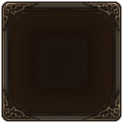
아이템 분해 – 일반 분해: 분해 결과
분해 결과
기타
+20
+20
+20
+10
+10
정수
X 15
착용중
등록중
12,345
12,345
2,345▼
12,456▼
12,345▼
+0
+0
+0
15,456▼
22,456▼
25,456▼
확인
8 / 200
아바타
일괄 분해
일괄 판매
+

Slide 37
아이템 분해 – 일괄 분해: 일괄 분해 버튼
기타
+20
+20
+20
+10
착용중
등록중
12,345
12,345
2,345▼
12,345▼
+10
+0
+0
+0
12,456▼
15,456▼
22,456▼
25,456▼
일괄 분해
버튼 선택
8 / 200
아바타
일괄 분해
일괄 판매
+

Slide 38

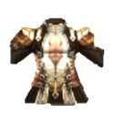


아이템 분해 – 일괄 분해: 일괄 분해 정보창 (대상 선택 / 분해 버튼)
아이템 일괄 분해
기타
분해 대상
장착 부위 선택
아이템 카테고리
+20
+20
+20
+10
착용중
등록중
무기
방어구
장신구
기타
12,345
2,345▼
12,345▼
12,345
+10
+0
+0
+0
분해 대상
아이템 등급 선택
아이템 등급
1성
2성
3성
4성
12,456▼
15,456▼
22,456▼
25,456▼
개수
개수
개수
개수
5성
6성
7성
개수
개수
개수
※ 잠금 및 장착된 아이템은 분해되지 않습니다.
분해
일괄 분해 버튼
선택
8 / 200
아바타
일괄 분해
일괄 판매
+

Slide 39
아이템 분해 – 일괄 분해: 일괄 분해 확인
아이템 일괄 분해
기타
아이템 카테고리
+20
+20
+20
+10
착용중
등록중
무기
방어구
장신구
기타
12,345
2,345▼
12,345▼
12,345
분해된 아이템은 복구되지 않습니다. 분해 하시겠습니까?
분해 진행
선택
+10
+0
+0
+0
아이템 등급
취소
분해
1성
2성
3성
4성
12,456▼
15,456▼
22,456▼
25,456▼
개수
개수
개수
개수
5성
6성
7성
개수
개수
개수
※ 잠금 및 장착된 아이템은 분해되지 않습니다.
분해
8 / 200
아바타
일괄 분해
일괄 판매
+

Slide 40
아이템 분해 – 일괄 분해: 분해 결과
분해 결과
기타
+20
+20
+10
+0
+10
정수
X 115
착용중
등록중
12,345
12,345
12,456▼
12,345▼
22,456▼
+0
15,456▼
확인
8 / 200
아바타
일괄 분해
일괄 판매
+

